Slide 1


«Индивидуальный образовательный маршрут: диагностируем, проектируем, реализуем»
22-24 АВГУСТА
2024 ГОДА | ТОМСК
Тырышкина Ксения Викторовна, заместитель директора, учитель математики, МАОУ Гуманитарный лицей
FORUM.TOIPKRO.RU/AVGUSTPRO
VK.COM/AUGUSTPRO2024

Slide 2

«Вижу цель – иду к ней»
ИОМ (индивидуальный образовательный маршрут)
«Непрерывное внутрикорпоративное профессиональное развитие педагогов»

Slide 3
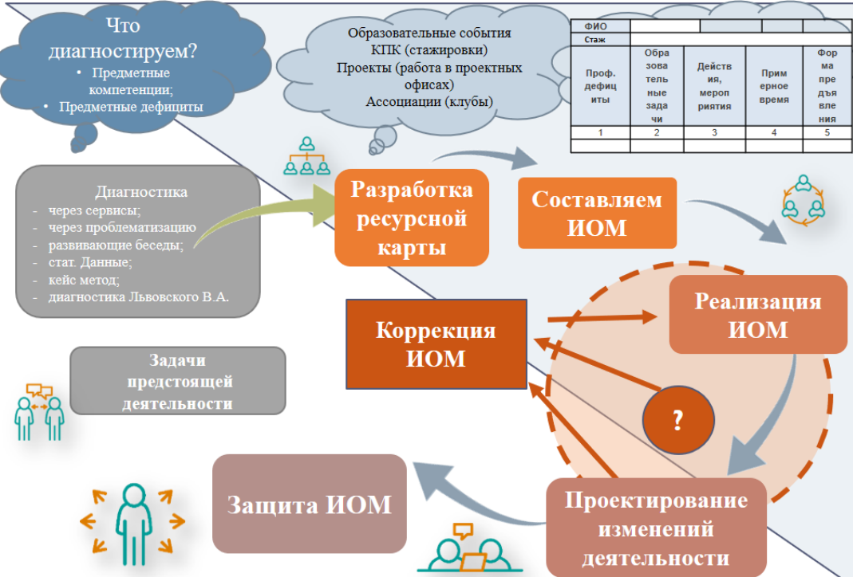
Проектирование ИОМ

Slide 4

Проективные вопросы
Если по итогам учебного года в лицее была бы церемония награждения по номинациям, победителем бы какой номинации вы стали и почему?
Если бы была виртуальная возможность вернуться в начало учебного года, чтобы вы сделали по – другому?
Какова ваша главная высота в этом году?
Какие семена для своего развития вы посеяли в этом году?
Какой урожай получили в этом году?

Slide 5
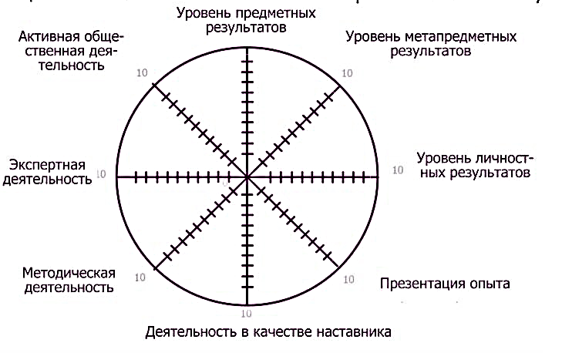
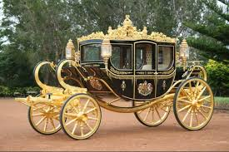
Колесо профессионального баланса
Профессиональная деятельность – это движение кареты, колеса для которой мы выбираем сами

Slide 6
Ресурсная карта
ИНФОРМАЦИОННЫЙ
ЛЕКЦИИ
ВЕБИНАРЫ
КОММУНИКАТИВНЫЙ
СУПЕРВИЗИЯ
КОНСУЛЬТАЦИИ
ДЕЯТЕЛЬНОСТНЫЙ
ТРЕНИНГИ
МАСТЕР-КЛАССЫ
СОЦИАЛЬНО-ОБЩЕСТВЕННЫЙ
ПРАКТИКУМЫ
СТАЖИРОВКИ
СЕМИНАРЫ
КЛУБЫ
АССОЦАЦИИ
РАЗВИВАЮЩИЕ БЕСЕДЫ
Повышение квалификации
Фестивали, конференции, форумы
САМООБРАЗОВАНИЕ
Проекты

Slide 7
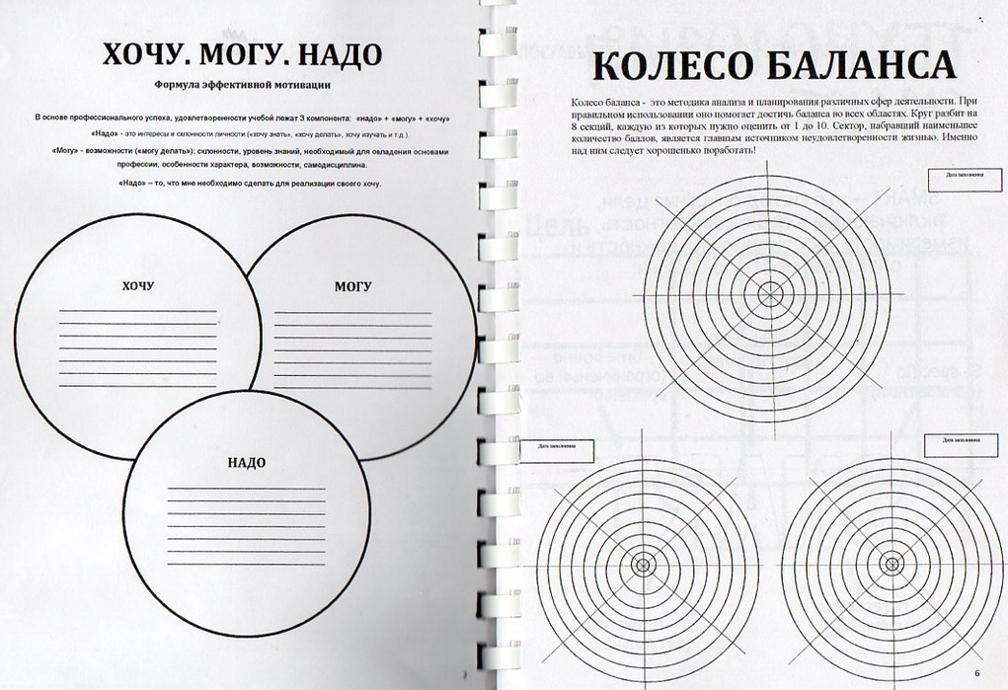

Реализация ИОМ

Slide 8
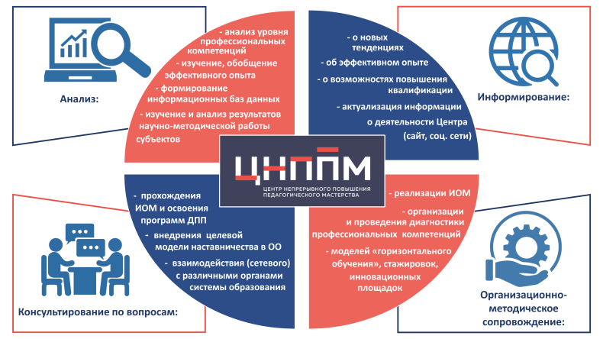


ИОМ? Зачем? Для кого?
Педагогу
Индивидуальный подбор курсов, мероприятий, семинаров.
Оформленный план подготовки к аттестации.
Инструмент для самооценки и обратной связи.
Структурированная программа самореализации в образовании.

Slide 9
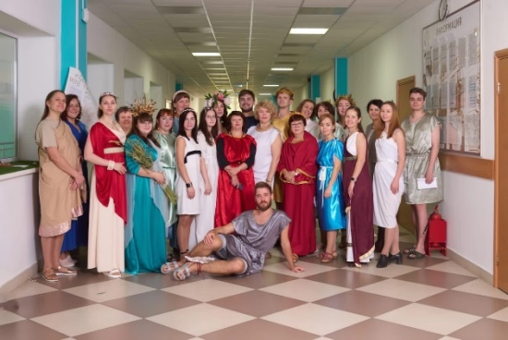
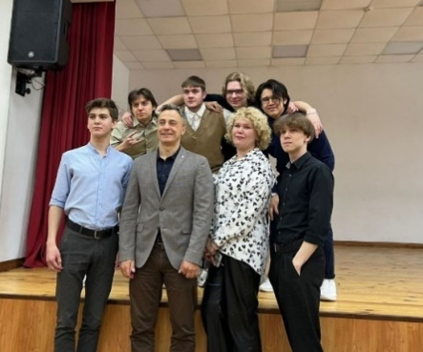
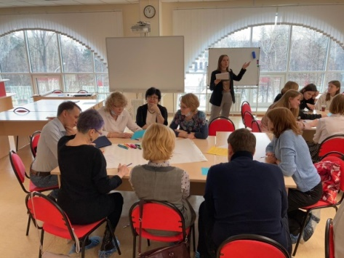
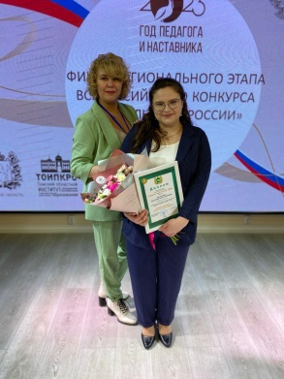
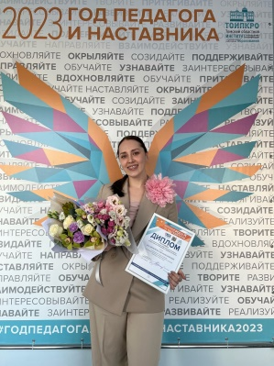
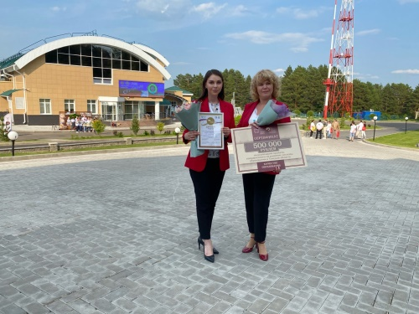
ИОМ? Зачем? Для кого?
Образовательной организации
Победы педагогов в профессиональных конкурсах.
Расширение взаимодействия с родителями и общественностью.
Высокий показатель аттестованных педагогов (83%).
Открытость образовательной организации за счет транслирования опыта педагогов, основанного на результатах прохождения ИОМа.
Выстроенные профессиональные связи в коллективе (работа в кураторских парах).

Slide 10
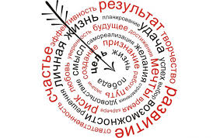
Спасибо за внимание!
Найди цель, ресурсы найдутся
М.Ганди

